Slide 1
บทที่ 2 พื้นฐานของเทคโนโลยีสารสนเทศ
ผู้ช่วยศาสตราจารย์จุฑาวุฒิ จันทรมาลี
หลักสูตรวิทยาศาสตรบัณฑิต สาขาวิทยาการคอมพิวเตอร์
คณะวิทยาศาสตร์และเทคโนโลยี

Slide 2
1. ความสำคัญของเทคโนโลยีสารสนเทศ
ในยุคของสังคมดิจิทัล สามารถทำงานได้ทุกสถานที่และทุกเวลาตลอด 24 ชั่วโมง ดังนั้น ความสามารถในการทำงานผ่านเครือข่ายอินเทอร์เน็ตความเข้าใจเครือข่ายสังคม ออนไลน์การซื้อสินค้าและบริการทางอินเทอร์เน็ต และการวิเคราะห์ข้อมูลอย่างชาญฉลาด จึงเป็นสิ่งจำเป็นเพื่อความอยู่รอดขององค์กร การดำเนินงานในองค์กรจึงต้องมีเทคโนโลยีสารสนเทศเพื่อเป็นเครื่องมือช่วยในทำงาน 1. การปฏิบัติงานที่รวดเร็ว
2. ช่วยเพิ่มผลผลิต ลดต้นทุน
3. ใช้เป็นกลยุทธ์เพื่อความได้เปรียบในการแข่งขัน
4. สร้างความพึงพอใจกับลูกค้าหรือกลุ่มเป้าหมายและเกิดประสิทธิภาพใน
5. การดำเนินงาน

Slide 3
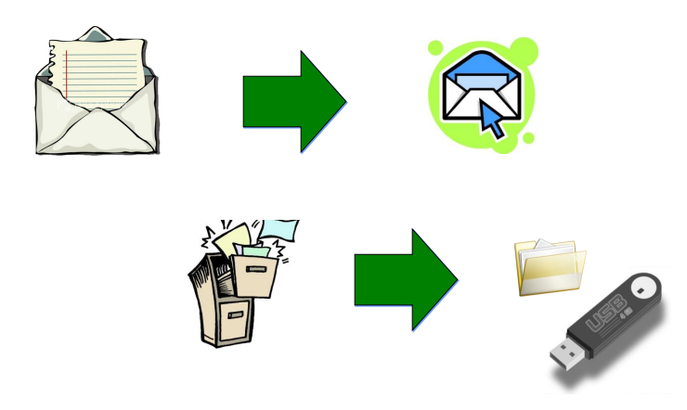
เทคโนโลยีสารสนเทศยังมีความสำคัญและเกี่ยวข้องกับคนทุกระดับไม่ว่าจะเป็นนักเรียน นักศึกษา ข้าราชการ ผู้ประกอบการ ผู้บริหาร นักธุรกิจ หรือบุคคลทั่วไป ดังนั้น จึงมีความจำเป็นต้องมีทักษะในการนำ เทคโนโลยีสารสนเทศมาใช้เป็นเครื่องมือสำหรับการแสวงหาความรู้อย่างถูกวิธีนำมาปรับใช้อย่างถูกต้องและ เกิดประโยชน์สูงสุด สามารถนำองค์ความรู้ที่มีอยู่มาบูรณาการเชิงสร้างสรรค์เพื่อพัฒนานวัตกรรมต่าง ๆ เทคโนโลยีสารสนเทศยังเป็นส่วนหนึ่งในด าเนินชีวิตประจำวันของคนปัจจุบัน เช่น ดูรายการโทรทัศน์ ผ่านเครือข่ายสังคมออนไลน์ซื้อสินค้าผ่านทางอินเทอร์เน็ต จองตั๋วเดินทางแบบออนไลน์การลงทะเบียนหรือ ดูผลการเรียนทางเว็บไซต์

Slide 4
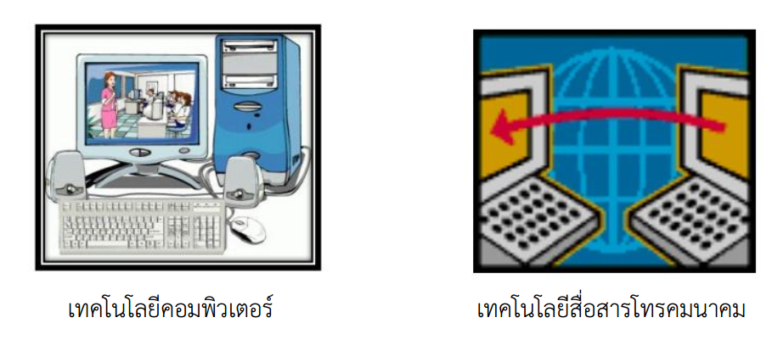
ตัวอย่าง การนำำเทคโนโลยีสารสนเทศมาประยุกต์ใช้

Slide 5
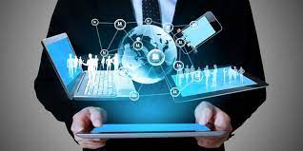
2. ผลกระทบจากเทคโนโลยีสารสนเทศ
ผลกระทบด้านคุณภาพชีวิต
1. ส่งเสริมการเรียนรู้มากยิ่งขึ้น เช่น เกิดการเรียนการสอนทางไกล การเรียนการสอนผ่านเว็บไซต์ หรือสื่ออิเล็กทรอนิกส์อื่นๆ
2. สร้างความเสมอภาพในสังคมด้วยการกระจายโอกาส เผยแพร่ข่าวสารไปในทุกแห่งแม้ในถิ่นทุรกันดาร
3.ช่วยรักษาสภาพแวดล้อมเพื่อตรวจสอบและวางแผนการรักษาสภาพแวดล้อมได้อย่างครอบคลุมและ
ทั่วถึง มีการเก็บข้อมูล และนำมาจำลองรูปแบบสภาวะสิ่งแวดล้อมต่างๆ เพื่อหาทางป้องกันและแก้ไข
ปัญหาสภาพแวดล้อมที่อาจเกิดขึ้นในอนาคต
4.เพิ่มระบบป้องกันประเทศ โดยมีระบบป้องกันภัยและระบบเผ้าระวังที่มีประสิทธิภาพมากยิ่งขึ้น
ยังมีระบบคอมพิวเตอร์ ในอาวุธยุทโธปกรณ์อีกด้วย
5. เพิ่มประสิทธิภาพและผลผลิตทางการค้า
6. ส่งเสริมให้เกิดความคิดสร้างสรรค์
7. ช่วยให้สุขภาพและความเป็นอยู่ดีขึ้น

Slide 6
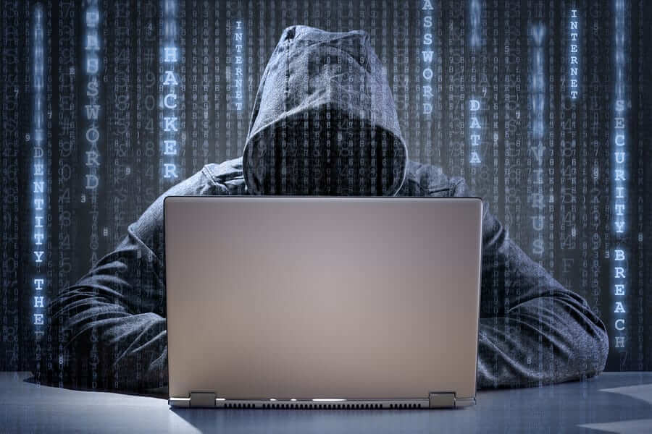
ผลกระทบด้านสังคม
1. การละเมิดลิขสิทธิ์ทั้งการละเมิดลิขสิทธิ์ซอฟต์แวร์ และการละเมิดสิทธิส่วนบุคคล โดยการนำข้อมูลของผู้อื่นไปเผยแพร่โดย ไม่ได้รับอนุญาต ซึ่งก่อให้เกิดความเสียหายแก่เจ้าของลิขสิทธิ์หรือผู้ที่ถูกอ้างถึง
2. การเข้าถึงและการใช้ข้อมูลโดยไม่ได้รับอนุญาต เนื่องจากความง่ายในการเข้าถึงข้อมูลของเครื่องคอมพิวเตอร์ โดยเฉพาะเครื่อง คอมพิวเตอร์ที่เชื่อมต่อระบบเครือข่าย ซึ่งผู้ไม่หวังดีอาจปล่อยไวรัสคอมพิวเตอร์ เพื่อให้เกิดความเสียหายแก่ข้อมูล และเครื่องคอมพิวเตอร์ของผู้อื่นได้
3. การหลอกลวงผู้ใช้เครื่องคอมพิวเตอร์ เนื่องจากใครก็สามารถใช้เครื่องคอมพิวเตอร์ที่ไหนเมื่อไหร่ก็ได้ ข้อมูลในเครื่องคอมพิวเตอร์ จึงไม่น่าเชื่อถือเท่ากับแหล่งการเรียนรู้อื่น เป็นช่องทางในการหลอกลงผู้ใช้จนอาจก่อให้เกิดความเสียหายทั้งจิตใจ ร่างกาย และทรัพย์สินได้
4. การทำให้ความสัมพันธ์ของมนุษย์เสื่อมถอย ผู้ใช้ไม่ได้พบเห็นหรือมีปฏิสัมพันธ์กับผู้อื่นโดยตรง ซึ่ง
จะส่งผลให้ผู้ใช้ เทคโนโลยีสารสนเทศมักขาดมนุษยสัมพันธ์ที่ดีและเข้ากับผู้อื่นได้ยาก
5. การเผยแพร่วัฒนธรรมที่ไม่เหมาะสม การรับข้อมูลที่ไม่เหมาะสมต่อเพศและวัยจะส่งผลให้เกิดความเชื่อที่ผิด และอาจก่อให้เกิด พฤติกรรมที่ไม่เหมาะสม

Slide 7
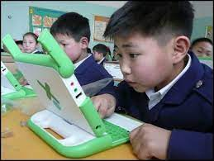
ผลกระทบด้านการเรียนการสอน
การใช้เทคโนโลยีสารสนเทศกับการเรียนการสอนทำให้เกิดการเปลี่ยนแปลงต่อกระบวนการเรียนรู้ของผู้เรียน โดยนำมาใช้กับการศึกษา ได้แก่ การใช้คอมพิวเตอร์ช่วยสอน (CAI: Computer-Aided Instruction) ระบบการสื่อสารทางไกลหรือโทรศึกษา (Tele-Education) การเรียนการสอนผ่านเว็บ (WBI: Web-Based Instruction Learning)และสื่อการเรียนการสอนอิเล็กทรอนิกส์ (Electronics Learning) เทคโนโลยีสารสนเทศต่างๆ เหล่านี้ทำให้ผู้เรียนสามารถเรียนได้ทุกที่ ทุกเวลา ผู้เรียนสามารถเลือกเรียนในหัวข้อที่สนใจ สื่อที่น่าสนใจส่งผลให้ผู้เรียนเข้าใจเนื้อหาได้ดียิ่งขึ้น รูปแบบสื่อสามารถโต้ตอบกับผู้เรียนได้ นอกจากนี้ยังมีผลกระทบในด้านลบด้วย เช่น ผู้เรียนต้องมีความพร้อมด้านเครื่องมือและอุปกรณ์ที่ใช้ในการเรียนการสอน ต้องมีความรู้ด้านการใช้เทคโนโลยี อุปกรณ์และเครื่องมือต้องมีความทันสมัยและสามารถรองรับงานที่หลากหลายและเชื่อมต่อกับระบบเครือข่ายอินเทอร์เน็ต และผู้เรียนยังขาดปฏิสัมพันธ์โดยตรงกับผู้สอน

Slide 8
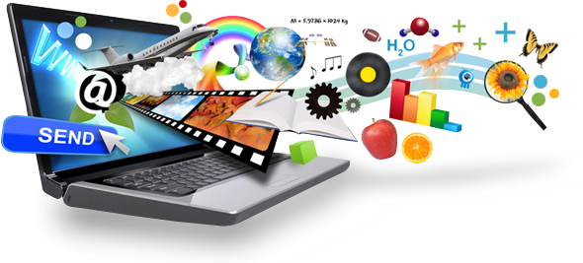
3. แนวโน้มของเทคโนโลยีสารสนเทศ
เครื่องคอมพิวเตอร์ประสิทธิภาพสูง
ปัจจุบันเครื่องคอมพิวเตอร์มีราคาถูก มีขนาดเล็กลง มีรูปทรงทันสมัย สวยงาม และสามารถทำงานได้หลากหลาย โดยชิปที่อยู่ภายในหน่วยประมวลผลหรือซีพียูในเครื่องคอมพิวเตอร์ประสิทธิภาพสูงจะมีขนาดเล็กลงและมีปริมาณเพิ่มมากขึ้น มีการพัฒนาระบบการทำงานหรือการประมวลผลให้เป็นระบบการทำงานแบบขนานอ่านคำสั่งหลายๆ คำสั่ง ตอบสนองการทำงานหลายๆ อย่างพร้อมกัน เรียกว่า เครื่องคอมพิวเตอร์แบบมัลติโพรเซสเซอร์ (Multiprocessor) ซึ่งเหมาะกับงานคำนวณที่ซับซ้อนและมีข้อมูลจำนวนมาก
เทคโนโลยีสื่อประสม
เทคโนโลยีสื่อประสม (Multimedia Technology) เป็นการนำเสนอข้อมูลหรือสื่อในหลายรูปแบบพร้อมๆ กัน ได้แก่ การนำเสนอตัวอักษร เสียง ภาพเคลื่อนไหว ปัจจุบันเทคโนโลยีที่มีความเด่นชัดในการนำเสนอสื่อประสม คือ เครื่องคอมพิวเตอร์ ซึ่งสามารถแสดงข้อมูลในหลายๆ รูปแบบ

Slide 9
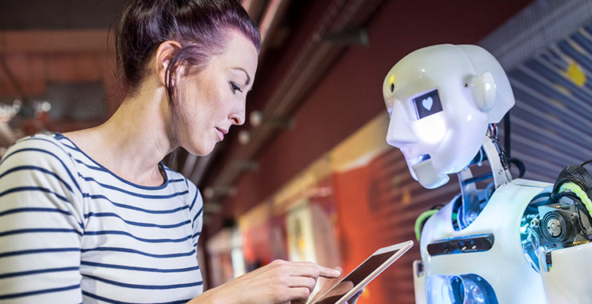
อุปกรณ์พกพาและไร้สาย
ปัจจุบันออกแบบให้ส่งเสริมในการพกพาของผู้ใช้งาน มีขนาดเล็ก น้ำหนักเบา ทนทาน และเชื่อมต่อได้ โดยไม่ต้องอาศัย สายส่งสัญญาณ
ปัญญาประดิษฐ์
ปัญญาประดิษฐ์หรือเอไอ (AI: Artificial Intelligence) เป็นการพัฒนาระบบคอมพิวเตอร์ให้มีความสามารถและพฤติกรรม เลียนแบบมนุษย์ รู้จักการใช้เหตุผล และมีการมีการเรียนรู้ ทำให้สามารถตอบสนองความต้องการของมนุษย์ได้มากยิ่งขึ้น ประกอบด้วยสาขาวิชาต่างๆ ดังนี้
ภาษาธรรมชาติ (Natural Language) คือ ภาษาธรรมดาที่มนุษย์ใช้ในชีวิตประจำวัน เมื่อเทคโนโลยีพัฒนามากขึ้น จึงมีผู้คิดค้นที่จะนำภาษาธรรมชาติมาใช้สั่งงานเครื่องคอมพิวเตอร์หรือฮาร์ดแวร์ที่เป็นเทคโนโลยีอื่นๆ เรียกว่า กระบวนการภาษาธรรมชาติ (Natural Language Processing)
โครงข่ายประสาทเทียม (Artificial Neural Network)คือ การสร้างคอมพิวเตอร์โดยจำลองวิธีการทำงานเหมือนสมองของมนุษย์ ทำให้เครื่องคอมพิวเตอร์รู้จักคิดและจดจำข้อมูลช่วยให้คอมพิวเตอร์สามารถฟัง อ่าน และจำภาษามนุษย์ได้

Slide 10
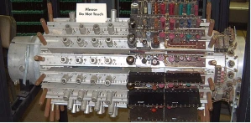
4. การประมวลผลข้อมูลอิเล็กทรอนิกส์
อุปกรณ์จัดเก็บข้อมูล เมมโมรีแบบ delay line ปรอทของเครื่อง UNIVAC I (1951)หลอด Williams–Kilburn จากเครื่อง IBM 701 ที่พิพิธภัณฑ์ประวัติคอมพิวเตอร์ รัฐแคลิฟอเนีย
คอมพิวเตอร์อิเล็กทรอนิกส์ระยะแรก เช่น Colossus ใช้เทปเจาะรู(เป็นกระดาษแถบยาวที่ข้อมูล ถูกแทนด้วยชุดของรู) เทคโนโลยีที่ปัจจุบันนี้ล้าสมัยไปแล้วที่จัดเก็บข้อมูลอิเล็กทรอนิกส์ที่ใช้ในเครื่องคอมพิวเตอร์ที่ทันสมัย ย้อนหลังไปหลังสงครามโลกครั้งที่สอง เมื่อรูปแบบหนึ่งของหน่วยความจำแบบ delay line (เมมโมรีแบบเข้าถึงโดยลำดับ) ถูกพัฒนาขึ้นเพื่อลบล้างความยุ่งเหยิงจากสัญญาณเรดาร์ การใช้งานในทางปฏิบัติเป็นครั้งแรกเป็น delay line ปรอทอุปกรณ์จัดเก็บข้อมูลดิจิตอลแบบเข้าถึงโดยการสุ่มตัวแรกคือหลอดของ วิลเลียมส์ ที่มีมาตรฐานของหลอดรังสีแคโทด, แต่ข้อมูลที่เก็บไว้ในนั้นมีความผันผวน

Slide 11
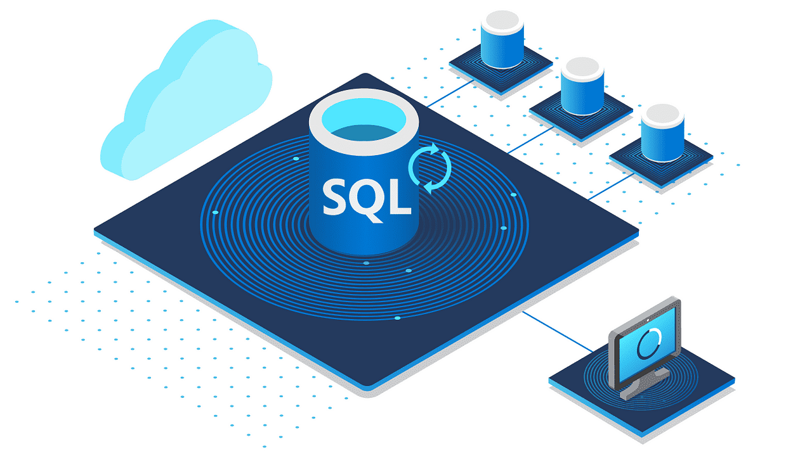
ฐานข้อมูล
ระบบการจัดการฐานข้อมูลเกิดขึ้นใน ปี ค.ศ.1960 เพื่อแก้ไขปัญหาการจัดเก็บและเรียกใช้ข้อมูลจำนวนมากได้อย่างถูกต้องและรวดเร็ว หนึ่งในระบบดังกล่าวแรกสุดเป็นระบบ Information Management System (IMS) ของไอบีเอ็ม, ซึ่งยังคงใช้งานอย่างกว้างขวางกว่า 40 ปีต่อมา IMS เก็บข้อมูลตามลำดับขั้นแต่ ในปี ค.ศ.1970 เท็ด Codd เสนอรูปแบบการจัดเก็บข้อมูลที่สัมพันธ์เป็นทางเลือก อยู่บนพื้นฐานของการตั้งทฤษฎีและตรรกะ คำกริยาและแนวคิดที่คุ้นเคยของตาราง แถวและคอลัมน์ ระบบการจัดการฐานข้อมูลเชิงสัมพันธ์ ในเชิงพาณิชย์ (อังกฤษ: relational database management system หรือ RDBMS) มีให้บริการเป็นครั้งแรกโดยบริษัท ออราเคิล ในปี ค.ศ.1980
ทุกระบบการจัดการฐานข้อมูลประกอบด้วยจำนวนขององค์ประกอบที่ร่วมกันยอมให้ข้อมูลที่พวกมันเก็บไว้สามารถเข้าถึงได้พร้อมกันโดยผู้ใช้หลายคนในขณะที่ยังรักษาความสมบูรณ์ของข้อมูลไว้ด้วย ลักษณะของฐานข้อมูลทั้งหมดเป็นโครงสร้างของข้อมูลที่พวกมันเก็บไว้ถูกกำหนดและจัดเก็บไว้แยกต่างหากจากข้อมูลของตัวมันเองในโครงสร้างแบบสกีมา
ภาษามาร์กอัปขยายได้ (XML ) ได้กลายเป็นรูปแบบที่นิยมสำหรับการแทนข้อมูลในหลายปีที่ผ่านมา แม้ว่าข้อมูล XML จะถูกเก็บไว้ในระบบไฟล์ปกติ มันจะถูกจัดเก็บโดยทั่วไปในฐานข้อมูลเชิงสัมพันธ์ เพื่อใช้ประโยชน์จาก "การดำเนินงานที่แข็งแกร่งที่ถูกตรวจสอบโดยหลายปีความพยายามทั้งทางทฤษฎีและปฏิบัติ" ของพวกเขาเนื่องจากการวิวัฒนาการของ Standard Generalized Markup Language ( SGML ) โครงสร้างที่มีพื้นฐานมาจากข้อความของ XML ได้เสนอข้อได้เปรียบของการเป็นทั้งเครื่องและสิ่งที่มนุษย์สามารถอ่านได้ การค้นคืนข้อมูล รูปแบบฐานข้อมูลเชิงสัมพันธ์ได้แนะนำให้รู้จักการเขียนโปรแกรมอิสระภาษา ชื่อ Structured Query Language (SQL) ที่มีพื้นฐานจากพีชคณิตสัมพันธ์

Slide 12
การส่งผ่านข้อมูล
การส่งผ่านข้อมูลมี 3 มุมมอง ได้แก่ การส่ง,การแพร่ และการรับ มันสามารถจำแนกกว้าง ๆ เป็น การกระจายออกไปในสื่อที่ข้อมูลจะถูกส่งไปทิศทางเดียวลงไปท้ายน้ำหรือการสื่อสารโทรคมนาคมที่มี 2 ช่องทาง ไปทางต้นน้ำและปลายน้ำ
XML ถูกนำมาใช้งานมากขึ้นเพื่อเป็นวิธีการของแลกเปลี่ยนข้อมูลตั้งแต่ช่วงต้นยุค ค.ศ. 2000 โดยเฉพาะอย่างยิ่ง สำหรับการปฏิสัมพันธ์แบบเครื่องต่อเครื่อง เช่น ผู้ที่เกี่ยวข้องในโพรโทคอลที่ใช้กับเว็บ เช่น SOAP ที่อธิบาย "ข้อมูลในการขนส่ง มากกว่า ข้อมูลที่พักอยู่ หนึ่งในความท้าทายของการใช้งานดังกล่าวเป็นการแปลงข้อมูลจากฐานข้อมูลเชิงสัมพันธ์ ให้เป็นโครงสร้าง XML Document Object Model
การจัดดำเนินการข้อมูล
ฮิลแบร์ต และ โลเปซ ระบุการก้าวแบบ exponential ของการเปลี่ยนแปลงทางเทคโนโลยี ชนิดของกฎของมัวร์ : ความสามารถในการประยุกต์ใช้เฉพาะงานของเครื่องเพื่อคำนวณข้อมูลต่อหัวจะประมาณสองเท่าทุก ๆ 14 เดือนระหว่างปี ค.ศ. 1986 ถึง ค.ศ. 2007 ความสามารถต่อหัวของเครื่องคอมพิวเตอร์วัตถุประสงค์ทั่วไปของโลกจะเป็นสองเท่าทุก ๆ 18 เดือนในช่วงสองทศวรรษเดียวกัน; ความสามารถในการสื่อสารโทรคมนาคมระดับโลกต่อหัวจะเป็นสองเท่าทุก ๆ 34 เดือน ความจุของตัวเก็บข้อมูลของโลกต่อหัวต้องการประมาณ 40 เดือนจึงจะเป็นสองเท่า (ทุก 3 ปี); และ ต่อหัวของข้อมูลที่กระจายไปในสื่อจะเป็นสองเท่าทุก ๆ 12.3 ปี

Slide 13
5. ความหมายของเทคโนโลยีสารสนเทศในมุมมองด้านวิชาการ
ในบริบททางวิชาการ สมาคมคอมพิวเตอร์เอซีเอ็ม (ACM) ได้นิยามเทคโนโลยีสารสนเทศไว้ว่า "หลักสูตรการศึกษาระดับปริญญาตรีที่ให้ผู้ศึกษามีความรู้ด้านเทคโนโลยีคอมพิวเตอร์พร้อมรับความต้องการของธุรกิจ รัฐบาล บริการด้านสุขภาพ สถานศึกษา และองค์การที่เกี่ยวข้องผู้ชำนาญการด้านเทคโนโลยีสารสนเทศรับผิดชอบการเลือกสรรผลิตภัณฑ์ฮาร์ดแวร์และซอฟต์แวร์ที่เหมาะสมสำหรับองค์การ การผสมผสานผลิตภัณฑ์เหล่านั้นให้เข้ากับความต้องการและโครงสร้างพื้นฐานขององค์การ และการติดตั้ง ปรับแต่ง และบำรุงรักษาการใช้งานเหล่านั้นให้แก่ผู้ใช้คอมพิวเตอร์ขององค์การ"
6. ความหมายของเทคโนโลยีสารสนเทศในมุมมองด้านการพาณิชย์และการจ้างงาน
ในบริบทของธุรกิจ สมาคมเทคโนโลยีสารสนเทศแห่งสหรัฐอเมริกา (ITAA) ได้นิยามเทคโนโลยีสารสนเทศว่าเป็น "การเรียน การออกแบบ การพัฒนา การประยุกต์ การทำให้เกิดผล การสนับสนุน และการจัดการระบบสารสนเทศที่อาศัยคอมพิวเตอร์" ความรับผิดชอบของงานเหล่านั้นในขอบข่ายรวมไปถึงการบริหารเครือข่าย การพัฒนาและการติดตั้งซอฟต์แวร์ และการวางแผนและจัดการวัฏจักรชีวิตของเทคโนโลยีขององค์การ อันประกอบด้วยการบำรุงรักษา การยกระดับ และการทดแทนฮาร์ดแวร์และซอฟต์แวร์

Slide 14
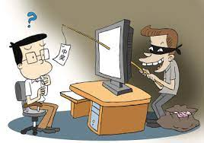
7. ความหมายของเทคโนโลยีสารสนเทศในมุมมองด้านจริยธรรม
สาขาจริยธรรมข้อมูลถูกจัดตั้งขึ้นโดยนักคณิตศาสตร์ Norbert Wiener ในปี ค.ศ. 1940 บางส่วนของประเด็นด้านจริยธรรมที่เกี่ยวข้องกับการใช้เทคโนโลยีสารสนเทศ รวมถึง:
-การละเมิดของลิขสิทธิ์โดยการดาวน์โหลดไฟล์ที่จัดเก็บไว้โดยไม่ได้รับอนุญาตจากผู้ถือลิขสิทธิ์
-นายจ้างทำการตรวจสอบอีเมลของพนักงานและการใช้งานอินเทอร์เน็ตอื่น ๆ
-อีเมลที่ไม่พึงประสงค์
-แฮกเกอร์เข้าถึงฐานข้อมูลออนไลน์
-เว็บไซต์ที่ติดตั้งคุกกี้หรือสปายแวร์ในการตรวจสอบกิจกรรมออนไลน์ของผู้ใช้

Slide 15
8. กฎหมายเทคโนโลยีสารสนเทศ
1. กฎหมายเกี่ยวกับธุรกรรมทางอิเล็กทรอนิกส์ (Electronic Transactions Law) เพื่อรับรองสถานะทางกฎหมายของข้อมูลอิเล็กทรอนิกส์ให้เสมอด้วยกระดาษ อันเป็นการรองรับนิติสัมพันธ์ต่าง ๆ ซึ่งแต่เดิมอาจจะจัดทำขึ้นในรูปแบบของหนังสือให้เท่าเทียมกับนิติสัมพันธ์รูปแบบใหม่ที่จัดทำขึ้นให้อยู่ในรูปแบบของข้อมูลอิเล็กทรอนิกส์ รวมตลอดทั้งการลงลายมือชื่อในข้อมูลอิเล็กทรอนิกส์ และการรับฟังพยานหลักฐานที่อยู่ในรูปแบบของข้อมูลอิเล็กทรอนิกส์
2. กฎหมายเกี่ยวกับลายมือชื่ออิเล็กทรอนิกส์ (Electronic Signatures Law) เพื่อรับรองการใช้ลายมือชื่ออิเล็กทรอนิกส์ด้วยกระบวนการใด ๆ ทางเทคโนโลยีให้เสมอด้วยการลงลายมือชื่อธรรมดา อันส่งผลต่อความเชื่อมั่นมากขึ้นในการทำธุรกรรมทางอิเล็กทรอนิกส์ และกำหนดให้มีการกำกับดูแลการให้บริการ เกี่ยวกับลายมือชื่ออิเล็กทรอนิกส์ตลอดจนการให้ บริการอื่น ที่เกี่ยวข้องกับลายมือชื่ออิเล็กทรอนิกส์
3. กฎหมายเกี่ยวกับการพัฒนาโครงสร้างพื้นฐานสารสนเทศให้ทั่วถึง และเท่าเทียมกัน (National Information Infrastructure Law) เพื่อก่อให้เกิดการส่งเสริม สนับสนุน และพัฒนาโครงสร้างพื้นฐานสารสนเทศ อันได้แก่ โครงข่ายโทรคมนาคม เทคโนโลยีสารสนเทศ สารสนเทศทรัพยากรมนุษย์ และโครงสร้างพื้นฐานสารสนเทศสำคัญอื่น ๆ อันเป็นปัจจัยพื้นฐาน สำคัญในการพัฒนาสังคม และชุมชนโดยอาศัยกลไกของรัฐ ซึ่งรองรับเจตนารมณ์สำคัญประการหนึ่งของแนวนโยบายพื้นฐานแห่งรัฐตามรัฐธรรมนูญ มาตรา 78 ในการกระจายสารสนเทศให้ทั่วถึง และเท่าเทียมกัน และนับเป็นกลไกสำคัญในการช่วยลดความเหลื่อมล้ำของสังคมอย่างค่อยเป็นค่อยไป เพื่อสนับสนุนให้ท้องถิ่นมีศักยภาพในการปกครองตนเองพัฒนาเศรษฐกิจภายในชุมชน และนำไปสู่สังคมแห่งปัญญา และการเรียนรู้

Slide 16
4. กฎหมายเกี่ยวกับการคุ้มครองข้อมูลส่วนบุคคล(Data Protection Law) เพื่อก่อให้เกิดการรับรองสิทธิและให้ความคุ้มครองข้อมูลส่วนบุคคล ซึ่งอาจถูกประมวลผล เปิดเผยหรือเผยแพร่ถึงบุคคลจำนวนมากได้ในระยะเวลาอันรวดเร็วโดยอาศัยพัฒนาการทางเทคโนโลยี จนอาจก่อให้เกิดการนำข้อมูลนั้นไปใช้ในทางมิชอบอันเป็นการละเมิดต่อเจ้าของข้อมูล ทั้งนี้ โดยคำนึงถึงการรักษาดุลยภาพระหว่างสิทธิขั้นพื้นฐานในความเป็นส่วนตัว เสรีภาพในการติดต่อสื่อสาร และความมั่นคงของรัฐ
5. กฎหมายเกี่ยวกับการกระทำความผิดเกี่ยวกับคอมพิวเตอร์ (Computer Crime Law) เพื่อกำหนดมาตรการทางอาญาในการลงโทษผู้กระทำผิดต่อระบบการทำงานของคอมพิวเตอร์ ระบบข้อมูล และระบบเครือข่าย ทั้งนี้เพื่อเป็นหลักประกันสิทธิเสรีภาพ และการคุ้มครองการอยู่ร่วมกันของสังคม
6. กฎหมายเกี่ยวกับการโอนเงินทางอิเล็กทรอนิกส์ (Electronic Funds Transfer Law) เพื่อกำหนดกลไกสำคัญทางกฎหมายในการรองรับระบบการโอนเงินทางอิเล็กทรอนิกส์ ทั้งที่เป็นการโอนเงินระหว่างสถาบันการเงิน และระบบการชำระเงินรูปแบบใหม่ในรูปของเงินอิเล็กทรอนิกส์ก่อให้เกิดความเชื่อมั่นต่อระบบการทำธุรกรรมทางการเงิน และการทำธุรกรรมทางอิเล็กทรอนิกส์มากยิ่งขึ้น

Slide 17
9. ลิขสิทธิ์ซอฟต์แวร์และกฎหมายลิขสิทธิ์
งานอันมีลิขสิทธิ์ หมายถึง งานสร้างสรรค์ที่จะได้รับความคุ้มครองตามพระราชบัญญัติลิขสิทธิ์ต้องเป็นงานในสาขา วรรณกรรม นาฏกรรม ศิลปกรรม ดนตรีกรรม โสตทัศนวัสดุ ภาพยนตร์ สิ่งบันทึกเสียง งานแพร่เสียงแพร่าภาพ รวมถึงงานอื่น ๆ ในแผนกวรรณคดีวิทยาศาสตร์ หรือแผนกศิลปะ งานเหล่านี้ถือเป็นผลงานที่เกิดจากการใช้สติปัญญา ความรู้ความสามารถ และความวิริยะอุตสาหะในการสร้างสรรค์งานให้เกิดขึ้น ซึ่งถือเป็นทรัพย์สินทางปัญญาประเภทหนึ่งที่มีคุณค่าทางเศรษฐกิจ

Slide 18
สรุป
คอมพิวเตอร์ (Computer) เป็นเครื่องมือหรืออุปกรณ์อิเล็กทรอนิกส์ที่สามารถอ่าน และบันทึกข้อมูล ตลอดจนรับคำสั่ง เพื่อแก้ไขปัญหา หรือทำการคำนวณที่สลับซับซ้อน แสดงผลลัพธ์ได้อย่างรวดเร็วและแม่นยำ มีไว้สำหรับผ่อนแรงกายและสมองมนุษย์ ความสำคัญของคอมพิวเตอร์ประการหนึ่งก็คือ ความสามารถประมวลผลข้อมูลได้อัตโนมัติ ตามโปรแกรมที่มนุษย์ป้อนคำสั่งให้ทำ ผลลัพธ์ที่ได้จากการประมวลผล คือ ข้อมูล/สารสนเทศทำให้เกิดประโยชน์ต่อการใช้งานด้านต่าง ๆ

Slide 19
คำถามทบทวน
1. จงหาประโยชน์ขอวพิวเตอร์มาอย่าง 3 อย่าง มีอะไรบ้าง
2. อธิบายผลกระทบของเทคโนโลยีด้านจริยธรรม มาพอสังเขป
3. อธิบายผลกระทบของเทคโนโลยีด้านวิชาการ มาพอสังเขป
4. การทำงานของคอมพิวเตอร์มีกี่ขั้นตอน มีอะไรบ้าง
5. ปัญญาประดิษย์ ชื่อเต็มภาษาอังกฤษ อ่านว่าอย่างไร
6. Natural Language คืออะไร
7. หน่วยความเร็วของการทำงานของคอมพิวเตอร์ มีกี่แบบ อะไรบ้าง
8. กฎหมายเกี่ยวกับการกระทำความผิดเกี่ยวกับคอมพิวเตอร์ คืออะไร
9. การละเมิดลิขสิทธิ์โดยตรง คืออะไร
10. การละเมิดลิขสิทธิ์โดยอ้อม คืออะไร

